Slide 1
XXXX项目
系统架构及部署方案
XXX 项目组
201x 年 x 月 xx 日

Slide 2
XXXX项目
系统蓝图及部署方案

Slide 3
目录
一、总体架构
二、应用架构
三、集成架构
四、数据迁移
五、安全架构
六、部署架构

Slide 4
总体架构
对客层
幸福通集团小程序
幸福通西南小程序
幸福通-个人APP
幸福通-机构APP
前台
融客+APP
ipad接待台APP
web管理台
幸福通-展厅APP
服务层
客户中台
楼盘中台
经纪人中台
活动中台
展厅中台
销渠中台
判客中台
规则中台
报表中台
运营中台
中台
数据层
楼盘数据
经纪人数据
客户数据
成交数据
展厅数据
活动数据
规则数据
销控数据
报备数据
跟进数据
机构数据
自拓数据
咨询数据
。。。。。。
基础层
SAP
后台
IDM
OSS
PUSH
短信
………

Slide 5
技术架构-标准
对客层
小程序-微信标准框架
页面-Vue框架
IOS-原生
Android-原生
服务层
链路监控 Skywalking
事物集群
TX-LCN
控制规则 Sentinel/Dashoard
注册中心
Nacos
Api网管
Gateway
服务调用
Feign
Api文档
Swagger
灰度发布 Nepxion/Discovery
数据层
数据持久Mybatis
数据持久
MySql
数据缓存
Redis
消息通信
MQ
图片管理
OSS
基础层
单点登录
IDM
定时任务
Spring Quartz
数据接口
WebService/REST
负载均衡
Nginx

Slide 6




技术架构-原理
Nacos-A
注册、推送流控规则
Sentinel
DashBoar
拉取服务列表
Nacos-B
Nacos-C
注册
高可用服务
注册、发现、配置中心集群
分布式事务中心
注册
流程控制、熔断降级
swagger文档
分布式事务中心
分布式事务中心
Gateway-A
JWT
分布式事务集群
TX-LCN
请求
F5负载均衡
拉取配置
阿里云日志
Gateway-B
JWT
注册
日志推送
Gateway-C
动态
路由
案场聚合
渠道聚合
客户聚合
公共聚合
一个/多个微服务对应独立的业务域
JWT
API服务网关
客户域微服务
实例组
sso域微服务
实例组
交易域微服务
实例组
顾问域微服务
实例组
SkyWalki
收集调用
链数据
服务间Feign通讯
全链路监控
消息域微服务
实例组
经纪人域微服务
推送
灰度
规则
实时
生效
契约测试 Contract
业务/非业务监控告警平台
GPE(Grafana+Prometheus-Exporter)
Nepxion
营销域微服务
实例组
报表域微服务
实例组
同步域微服务
实例组
产品域微服务
实例组
多策略实时灰度发布

Slide 7
目录
一、总体架构
二、应用架构
三、集成架构
四、数据迁移
五、安全架构
六、部署架构

Slide 8
应用架构
幸福通
个人
幸福通
机构
幸福通
展厅
融客+
自渠
市场营销
工具
案场管理工具
线索
线索获取
IPAD接待台
报表分析数据
线索渠道管理（客户报备）
客
户
中
台
融客+(案场)
客户分配
判客引擎
经纪人管理
意向客户
客户信息入口
客户数据治理(查重合并)
佣金管理
成交信息展示
项目标准化数据同步
到访管理
到访管理
交易数据同步
客户主档存储
成交客户
核心平台
到访&机会管理
交易管理
项目管理
客户信息管理
其他

Slide 9
目录
一、总体架构
二、应用架构
三、集成架构
四、数据迁移
五、安全架构
六、部署架构

Slide 10

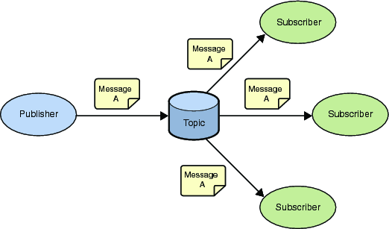
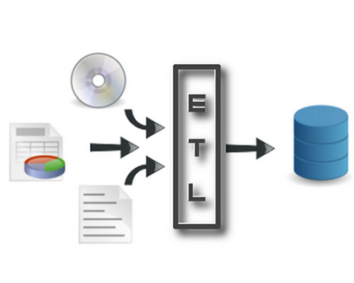

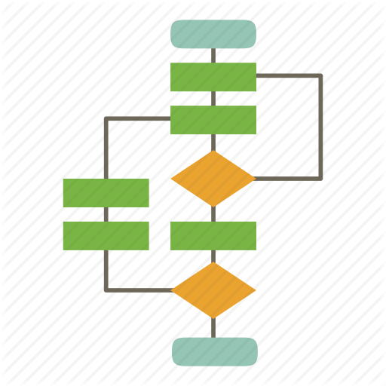
集成模式
服务集成
消息集成
数据集成
页面集成
流程集成
系统间通过服务
（如Web Service）的方式进行集成
基于消息机制，通过事件发布/订阅实现多服务的协作
通过文件传递等机制实现系统间的数据交互
通过页面跳转实现不同系统的业务流程衔接
通过业务流程管理实现各个系统服务的统一协作

Slide 11
集成架构
ERP接口
IDM接口
APP001：营销移动端更新客户信息 (SALEAPP->ERP)
账号
APP002：营销移动端更新客户字典 (SALEAPP->ERP)
APP003：营销移动端更新团队信息 (SALEAPP->ERP)
APP008：ERP推送营销移动端通用接口 (ERP->SALEAPP)
MDM001：主数据接口 (3rd->ERP)
CDS001：融享端获取财务组织 (CDS->ERP)
IDM推送员工到移动销售端
IDM推送组织到移动销售端
移动端（APP）账号密码校验地址
员工身份验证
IDM单点登录
移动销售系统二期
发送短信
信息授权
存储图片/浏览图片
APP消息/通知推送
地理位置授权
周边信息
短信网关
微信
OSS服务
消息推送服务
地图服务

Slide 12
目录
一、总体架构
二、应用架构
三、集成架构
四、数据迁移
五、安全架构
六、部署架构

Slide 13
数据迁移-迁移原则
原则：数据验证；数据回滚
数据验证
技术验证
数据转换程序
数据转换程序
盟拓原数据
迁移中间库
测试库
业务验证
验证结果
备份库
备份
生产库
通过
通过
未通过
未通过，数据回滚

Slide 14
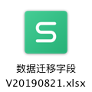
数据迁移-数据范围
具体数据
项目主数据
机构经纪人
迁移范围
展厅主数据
个人经纪人
团队数据
发展经纪人
项目
展厅
内部用户
项目客户信息
内部用户
中介
中介主机构
报备客户信息
泛营销
客户
中介子机构
客户到访跟进
中介合作关系
客户成交信息

Slide 15
数据迁移-迁移策略
1.数据迁移
数据提取
数据清洗
数据转换
数据导入
原数据
目标数据
2.增量同步
增量提取
数据导入
数据清洗
数据转换
增量标记

Slide 16
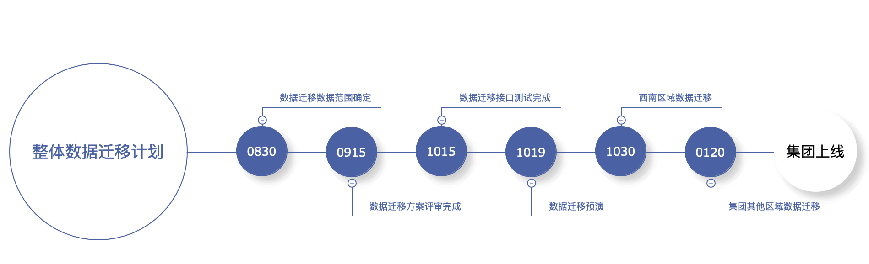
数据迁移-整体计划

Slide 17
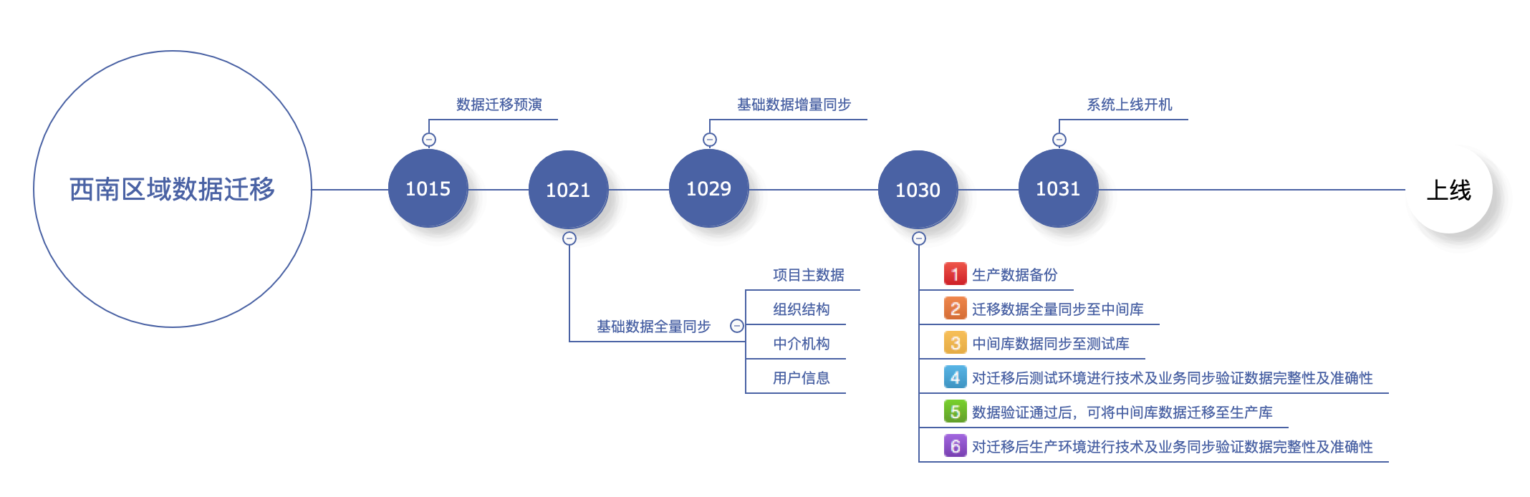
迁移计划-西南区域

Slide 18
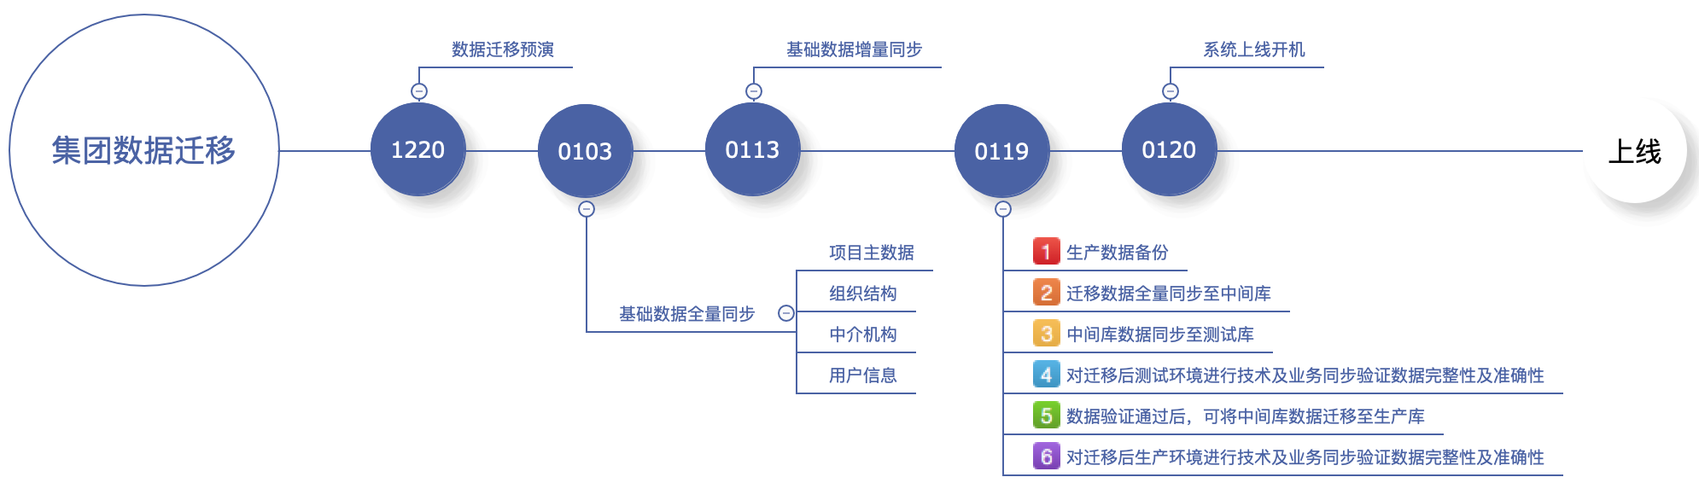
迁移计划-集团

Slide 19
目录
一、总体架构
二、应用架构
三、集成架构
四、数据迁移
五、安全架构
六、部署架构

Slide 20
安全的设计将遵从以下几个原则
最小特权
职责分离
最小特权指的是在完成某种操作的过程中，赋予每个参与的主体必不可少的权限。一方面保证主体能在被赋予的权限之中完成需要完成的所有操作；另一方面保证主体无权执行不应由它执行的操作，即限制每个主体可以进行的操作。
职责分离是在多人之间划分任务和特定安全程序所需权限的概念。它通过消除高风险组合来限制人员对关键系统的权力与影响，从而降低个人因意外或恶意而造成的潜在破坏。
安全审计
纵深防御
全面进行安全管控的考虑，从底至上主要包括：物理设施安全、网络安全、主机安全、应用安全和数据安全等方面。
应当建立完善的日志系统和审计系统，实现对资源分配的审计、对各角色授权的审计、对各角色登录后的操作行为的审计等，从而提高系统对安全事故的审查和恢复能力。

Slide 21
安全需从业务、技术及管理三个方面进行管控
业务需求
技术要求
管理要求
系统功能
物理安全
网络安全
主机安全
应用安全
数据安全
安全管理制度
安全管理机构
人员安全管理
系统建设管理
系统运维管理
从业务角度出发，定义数据保密等级、描述安全管控需求，比如：在什么业务场景下，什么人能够访问什么数据及如何操作数据
从技术落地实现角度，描述不同层面使用何种方案和技术手段以实现安全管控目标
制定各类规章制度、人员权责、管控流程等并推广实施，从管理角度满足安全管控要求

Slide 22
基于上述业务角度的梳理，可以明确功能权限及数据权限需求
用户
角色
权限
操作
数据
拥有
拥有
包含
操作
1
*
1
*
1
*
1
*
功能权限控制
数据权限控制
拥有什么角色的用户可以进行什么业务操作
可操作的数据是什么、数据范围是什么、特定的数据控制要求是什么

Slide 23
技术和管理角度，本期项目将重点关注应用安全和数据安全
安全技术要求
物理安全
网络安全
主机安全
图例
应用安全
数据安全
本期项目范围
由融创负责
安全管理要求
安全管理制度
安全管理机构
人员安全管理
系统建设管理
系统运维管理

Slide 24

在应用和数据层面，针对融创项目的特有控制点如下
限制同一用户连续失败登录次数
采用分级管理机制，对用户进行授权，不同级别的用户只能访问相应级别的资源
对于特殊操作，需第二人授权后方能进行
当用户登录成功后，会将原先会话注销，并新建当前用户的一个会话
对参数进行加密以防止参数被篡改
通过接口传输的需保密数据进行加密后传输
针对有保密要求的数据进行加密存放
在界面展示中对有保密要求的数据进行脱敏显示
对有保密要求的数据进行特殊操作时，需进行双人控制

Slide 25
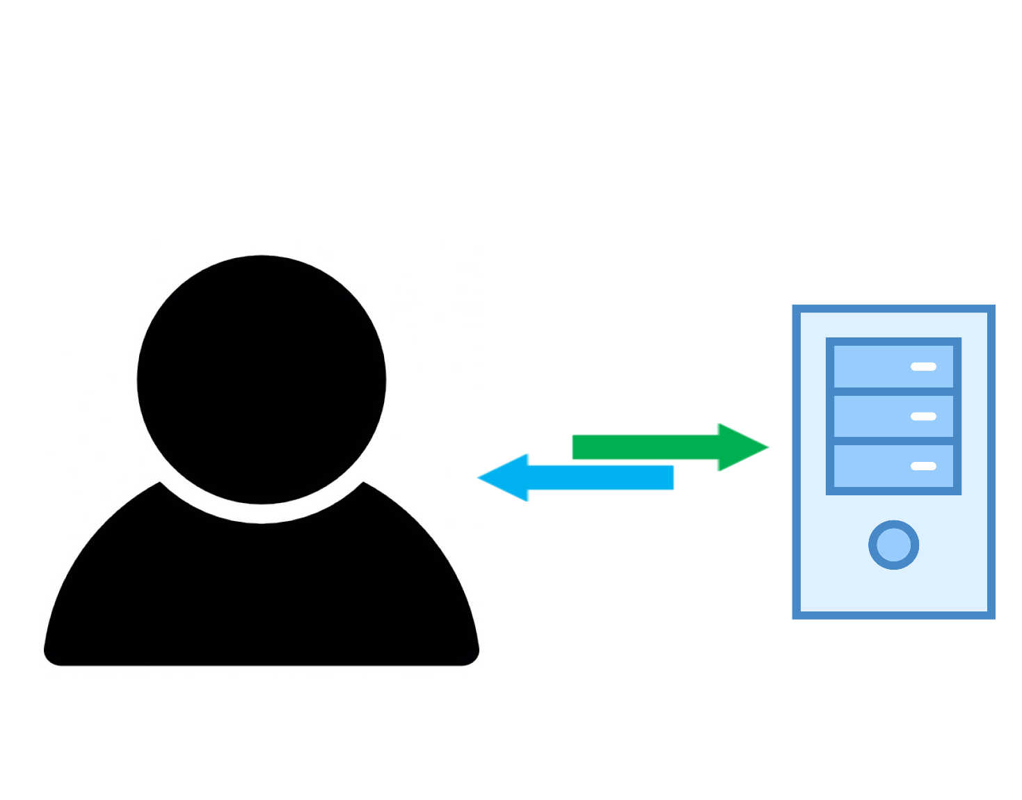
参数操作
使用预编译语句集 防SQL注入
对参数进行加密以防止参数被篡改
防客户端的重复提交机制
在服务端对表单录入数据进行完整性和合法性的验证

Slide 26
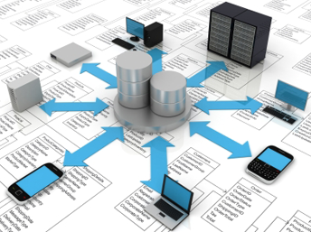
集成接口安全
服务器 IP 验证：服务提供方需要对服务请求方IP验证，只有来自合法已注册的IP的请求服务才会被接受和处理
请求数据验证：将所有的请求的业务数据按照先后顺序进行拼接，再加上请求方的IP地址、请求时间和秘钥，然后经过32位MD5摘要后形成签名；服务提供方按照同样的算法进行签名验证
需保密数据进行加密后传输

Slide 27

传输加密
传送过程中为了保证数据的安全，可以绑定应用层和传输层的各种协议，比如HTTPS、SSL等

Slide 28

保密数据保护
针对有保密要求的数据进行加密存放
根据业务需要，在界面展示中对有保密要求的数据进行脱敏显示（如电话号码中间4位以*号显示）
对有保密要求的数据进行特殊操作时，需进行双人控制

Slide 29

日志与审计
系统提供用户的登入日志
对功能操作提供操作日志
保存系统关键数据的访问和操作的日志
系统日志可提供按不同级别不同格式的日志输出

Slide 30
目录
一、总体架构
二、应用架构
三、集成架构
四、数据迁移
五、安全架构
六、部署架构

Slide 31





服务器部署
本地机房
应用服务器
数据库服务器
3台
mysql 主
mysql 备
mysql 备
k8s master
k8s master
k8s master
数据缓存服务器
12台
Redis
Redis
Redis
F5负载均衡
消息队列服务器
k8s node
ingress
Docker
k8s node
ingress
Docker
k8s node
Docker
微服务
k8s node
Docker
微服务
MQ
MQ
MQ

Slide 32
性能指标
并行项目数 | 1000个
中介机构数 | 2万个
机构经纪人数量 | 50万个
个人经纪人数量 | 500万
案场用户数 | 10万个
自销渠道用户数 | 20万个
月报备量 | 10万
客户数 | 2000万组
响应时间(Response time) | 1~3秒
吞吐量(Throughput) | 2000请求/秒

